Slide 1
Activité mentale
5ème
Lecture des coordonnées d’un point
5-Scratch 3

Slide 2
1. Quelles sont les coordonnées du point A?
A
+
1
0
1

Slide 3
2. Quelles sont les coordonnées du point B?
1
1
0
+ B

Slide 4
3. Quelles sont les coordonnées du point C?
1
0
1
+
C

Slide 5
4. Quelles sont les coordonnées du point D?
1
+
D
0
1

Slide 6
5. Quelles sont les coordonnées du point E?
1
0
1
+
E

Slide 7
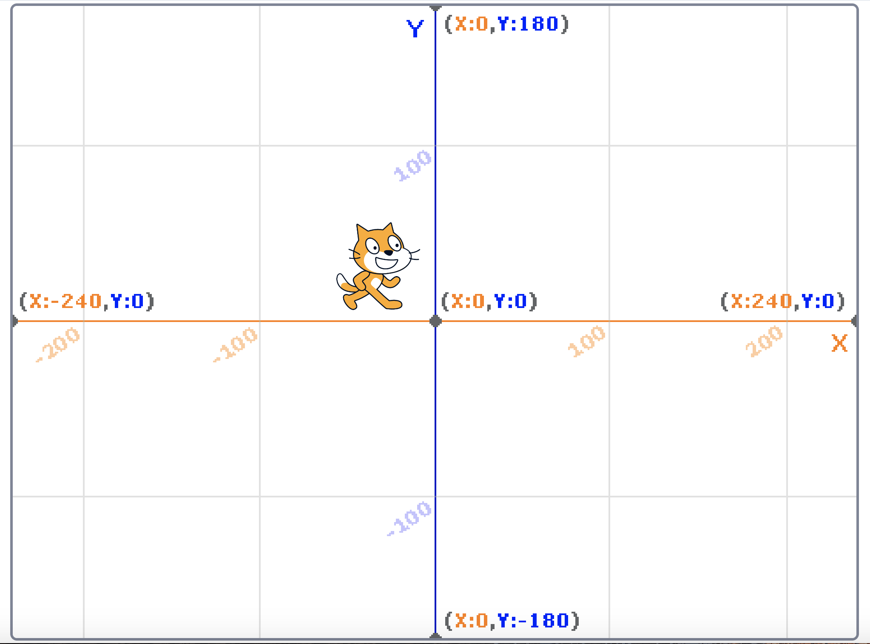
6. Quelles sont les coordonnées du point F?
F
+

Slide 8
7. Quelles sont les coordonnées du point G?
G
+

Slide 9
8. Quelles sont les coordonnées du point H?
H
+

Slide 10
9. Quelles sont les coordonnées du point K?
+
K

Slide 11
10. Quelles sont les coordonnées du point L?
L+

Slide 12
Réponses

Slide 13
1. Quelles sont les coordonnées du point A?
A(3;2)
A
+
1
0
1

Slide 14
2. Quelles sont les coordonnées du point B?
B(0;-1)
1
1
0
+ B

Slide 15
3. Quelles sont les coordonnées du point C?
1
0
1
+
C
C(-2-2)

Slide 16
4. Quelles sont les coordonnées du point D?
1
+
D
0
1
D(2;0)

Slide 17
5. Quelles sont les coordonnées du point E?
1
0
1
E(5;-3)
+
E

Slide 18
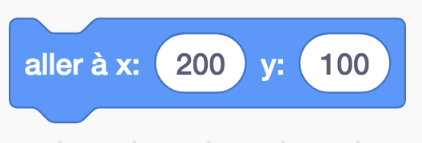
6. Quelles sont les coordonnées du point F?
F
+

Slide 19
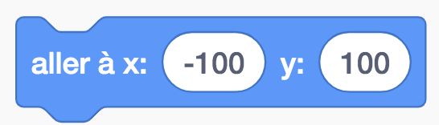
7. Quelles sont les coordonnées du point G?
G
+

Slide 20
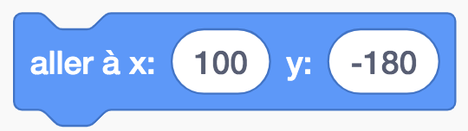
8. Quelles sont les coordonnées du point H?
H
+

Slide 21
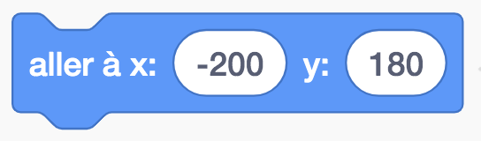
9. Quelles sont les coordonnées du point K?
+
K

Slide 22
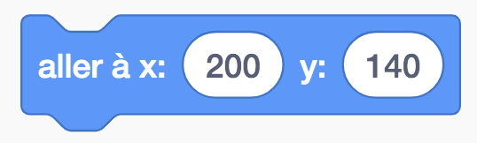
10. Quelles sont les coordonnées du point L?
L+

